Slide 1

Flexibility Needs Assessment
FNA webinar 3
Dagens webbinarium spelas in!
Vi kommer använda Menti.
Notes:
Erik

Slide 2

Metod för flexibilitetsbehovsbedömning
Definiera data typ och format om flexibilitetsbehov som TSO och DSO:er ska tillhandahålla på nationell nivå till utsedd myndighet eller entitet
Ta fram vägledande kriterier för hur man bedömer olika flexibilitetsresursers förmåga att möta dessa behov
Fastställa metod för hur TSO och DSO:er ska analysera flexibilitetsbehoven på nationell nivå
Utsedd myndighet ska skriva nationell rapport
Notes:
Erik

Slide 3

Energiföretagens roll
Tillfällig gruppering för att stötta DSO:erna att ta fram metoden för FNA
Fyra webbinarier
Alla DSO:er är inbjudna
Möjlighet att vara med och påverka arbetet och lämna synpunkter
Arbetsgruppen arbetar med Svk och har en gemensam dialog med Ei
Notes:
Erik

Slide 4
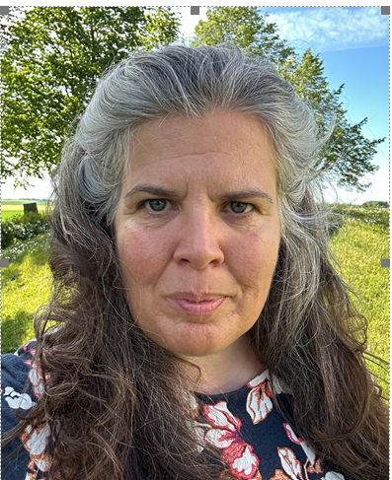

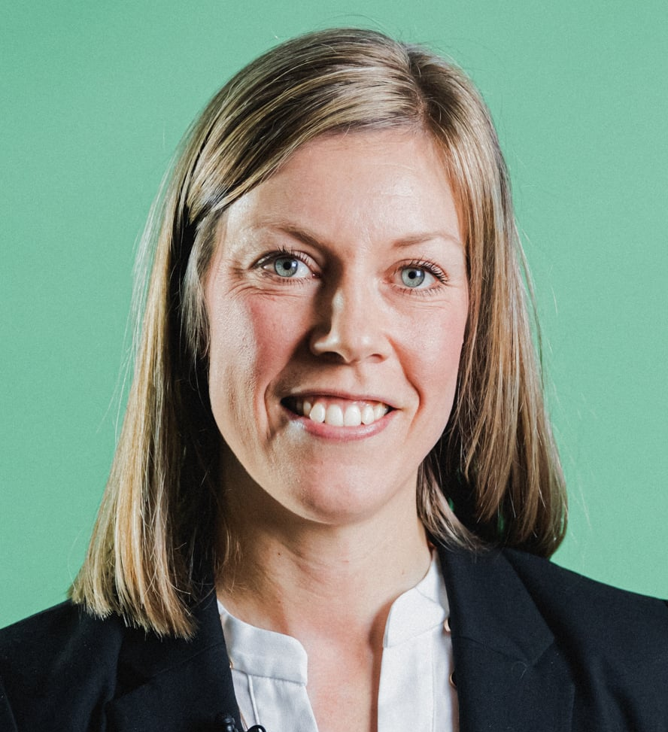


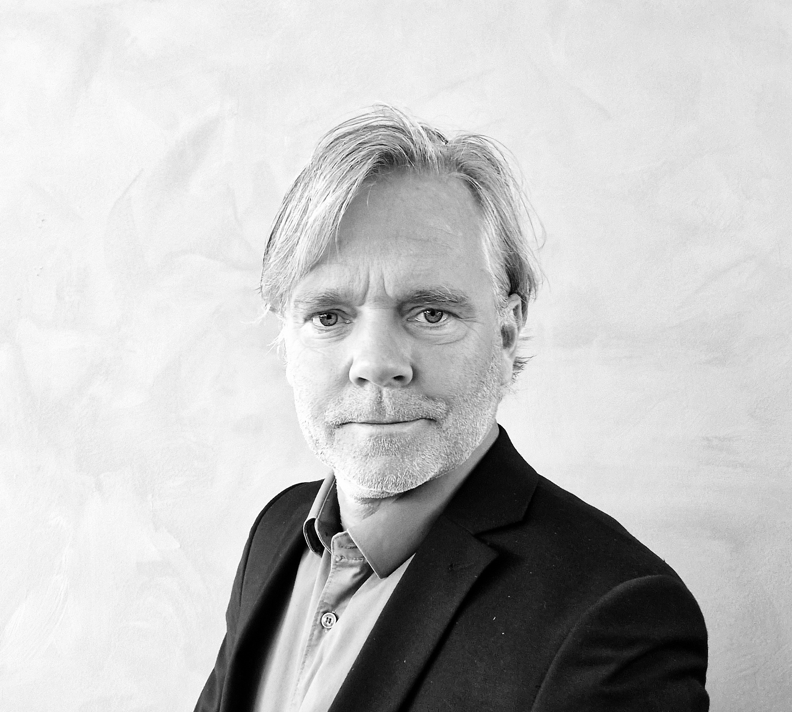
Taskforce FNA DSO
Therese Caesar
Ansvarig flexibilitet
Göteborg Energi Nät
Yvonne Ruwaida
Affärsstrateg
Vattenfall
Eldistribution
Håkan Skarrie​
Affärsutvecklare
Kraftringen Nät
Per Wikström
Strateg kraft-system och El-marknad samt DSO, Ellevio
Lovisa Bielke
Processledare Flexibilitetslösningar
E.ON Energidistribution
Erik Lejerskog
Ansvarig kraftsystem
Energiföretagen
Notes:
Therese

Slide 5
Dagens webbinar 9:e sept 13-15
Vi kommer idag gå igenom:
Recap av vad FNA är
Bakgrund och syfte med FNA (Nytt)
Vi återkopplar preliminära resultat och vill ha input på
Ansvar och roller
Data och information som ska och kan delas från DSO (tabellerna)
Tidsplanen för att leverera data
Övrigt
  Definitioner
  Vilken information behövs från DSO till DSO och från TSO till DSO?
  Vem ska rapportera vad?
  Övriga frågor från DSO:er

Slide 6
Recap
Vad är FNA?
Notes:
Erik

Slide 7
Metod för flexibilitetsbehovsbedömning
Metoden för flexibilitetsbehovsbedömning har sin grund i artikel 19e i EU-förordning 2019/943, som har uppdaterats genom EU-förordning 2024/1747 inom ramen för Electricity Market Design Reform (EMDR)
EU-förordningen ger DSO Entity och ENTSO-E ett juridiskt mandat att ta fram en gemensam metod för att analysera flexibilitetsbehov på nationell nivå
När ACER godkänt metoden blir den en bindande rättsakt för medlemsstaternas systemoperatörer (TSO och DSO), en s.k. sekundärrrättslig EU-akt som är direkt tillämplig som nationell lag
Notes:
Therese
Bakgrundsmaterial:
Webbinarium om EU DSO Entitys förslag till metod för flexibilietsbehovsbedömning ENTSO-E and DSO Entity - Public Webinar on National Flexibility Needs Assessment Methodology
ACER arbetsgrupp Open letter: Expert Group on EU-wide flexibility needs assessment

Slide 8
Metod för flexibilitetsbehovsbedömning
Metoden för flexibilitetsbehovsbedömning innehåller
Krav på metod för att analysera nationella flexibilitetsbehov som ska tas fram
Krav på vilken data som ska samlas in av DSO och TSO och i vilket format
Den nationella metoden ska tas fram av DSO och TSO nationellt och godkännas av Ei (Artikel 4)
Svk är den part som har fått mandat att skriva den nationella rapporten (designated entity)
Alla DSO:er har skyldighet att leverera data, men kan delegera uppgiften till annan part men måste meddela Ei
Är DSO och TSO inte överens ska Ei informeras, hur tvist löses behöver fastställas
Notes:
Theres
Bakgrundsmaterial:
Webbinarium om EU DSO Entitys förslag till metod för flexibilietsbehovsbedömning ENTSO-E and DSO Entity - Public Webinar on National Flexibility Needs Assessment Methodology
ACER arbetsgrupp Open letter: Expert Group on EU-wide flexibility needs assessment

Slide 9
Metod för flexibilitetsbehovsbedömning
Varje medlemsland ska sammanställa data för det nationella flexibilitetsbehovet i en rapport. Rapporten och datat ska offentliggöras och lämnas in till ACER och EU-kommissionen.
Vartannat år
Syftar till att stödja medlemsstaterna i att identifiera sina indikativa nationella mål för icke-fossil flexibilitet (t.ex. lagring, efterfrågeflexibilitet)
Ska utgöra underlag för bedöma behovet av nationella stödåtgärder för icke-fossil flexibilitet samt ev kommande EU-reglering. Målet är att säkerställa att elsystemet är driftssäkert och effektivt
Framtida behov att upp- och nedreglera ska redovisas. Det gäller såväl marknadsmässiga köp som flexibla anslutningsavtal. Behovet att nedreglera förnybart ska redovisas separat liksom behovet att förhindra kunder att delta på balansmarknaden (prekvalificering och driftsläge).
Flexibilitetsbehovsbedömningarna (FNA) har koppling till nätutvecklingsplanerna då samma data och metod ska användas
Materialet ska redovisas på engelska, ska översättas till svenska om Ei begär
Notes:
Lovisa
Bakgrundsmaterial:
Webbinarium om EU DSO Entitys förslag till metod för flexibilietsbehovsbedömning ENTSO-E and DSO Entity - Public Webinar on National Flexibility Needs Assessment Methodology
ACER arbetsgrupp Open letter: Expert Group on EU-wide flexibility needs assessment

Slide 10
 | Föreslagen tidsplan
15:e Juli 2025 | ACER publicerar EU-metoden
25:e Okt 2025 | DSO och TSO ska nationellt kommit överens om arbetssätt och format
25:e Nov 2025 | Ansvarig myndighet ska godkänna arbetssätt och format, kan göra justeringar (Ök med Ei måste göras)
 | DSO:ar analyserar och samlar in data
25:e Maj 2026 | DSO och TSO ska rapportera flexbehov till ansvarig myndighet
25:e Juli 2026 | Ansvarig nationell myndighet ska publicera rapport inkl underliggande antaganden/data och lämna till ACER och EC, offentlig publicering
Kontinuerligt och framåt | Utveckling av metoden på EU-nivå och nationellt, arbetet ska göras vartannat år
Denna metod kommer att utvecklas på EU-nivå och nationellt
inför 2028 års rapportering!
Notes:
Lovisa
Bakgrundsmaterial:
Webbinarium om EU DSO Entitys förslag till metod för flexibilietsbehovsbedömning ENTSO-E and DSO Entity - Public Webinar on National Flexibility Needs Assessment Methodology
ACER arbetsgrupp Open letter: Expert Group on EU-wide flexibility needs assessment

Slide 11
Vad är det som ska rapporteras?
→ Fyra områden
DSO flexbehov
  Framtida behov att upp- och nedreglera ska redovisas (marknadsmässiga köp, flexibla anslutningsavtal), andel förnybar nedreglering
  Skäl för flexbehov, källa, scenarios och metod
Behovet att förhindra kunder att delta på balansmarknaden (prekvalificering och driftsläge) inkl skäl och behov, behovet att nedreglera förnybart
Flexbehov som inte kan mötas, förmågebedömning av flex
Marknadshinder och andra hinder för flexibilitet
Notes:
Lovisa
Bakgrundsmaterial:
Webbinarium om EU DSO Entitys förslag till metod för flexibilietsbehovsbedömning ENTSO-E and DSO Entity - Public Webinar on National Flexibility Needs Assessment Methodology
ACER arbetsgrupp Open letter: Expert Group on EU-wide flexibility needs assessment

Slide 12
Bakgrund och syfte med NUP
Notes:
Erik

Slide 13
Bakgrund och syfte FNA
Enligt artikel 19.e i förordning (EU) 2019/943 (Elmarknadsförordningen) ska behovet av den flexibilitet som skulle behövas för att kostnadseffektivt uppnå försörjningstrygghet och fasa ut fossila bränslen i elsystemet utvärderas nationellt (Flexibility Needs Assessment, FNA).
Utvärderingen ska genomföras vart annat år och baseras på data och analyser från TSO och DSO. Utvärderingen ska sammanställas i en rapport (FNA-rapport) av tillsynsmyndigheten, eller av annan enhet/myndighet som medlemsstaten utser.
FNA-rapporten ska publiceras samt lämnas över till ACER och kommissionen. Rapporten ska utgöra underlag för flertalet rapporter, mål, planer och strategier, såväl nationellt som inom unionen.
ACER ska baserat på samtliga nationella FNA-rapporter utfärda en rapport med analyser och rekommendationer gällande de frågor i FNA-rapporterna som är av gränsöverskridande karaktär.
ENTSO-E ska utifrån de nationella FNA-rapporterna uppdatera den unionsomfattande nätutvecklingsplanen (UNDP)
Varje DSO och TSO ska beakta den nationella FNA-rapporten i sina nätutvecklingsplaner.
Varje medlemsstat (regeringen) ska också utifrån den nationella FNA-rapporten fastställa ett vägledande nationellt mål för icke-fossil flexibilitet (artikel 19f i Elmarknadsförordningen). Medlemsstaterna får uppnå målet genom att avlägsna marknadshinder eller nyttja de stödsystem för icke-fossil flexibilitet som anges i artikel 19g i elmarknadsförordningen (t.ex. betalningar för kapacitet för icke-fossilfri flexibilitet). Det vägledande nationella målet ska återspeglas i medlemsstaternas integrerade nationella energi- och klimatplaner och i deras integrerade nationella energi- och klimatlägesrapporter.
Kommissionen får baserat på den information som medlemsstaterna har lämnat in utarbeta en unionsstrategi för flexibilitet med särskilt fokus på efterfrågeflexibilitet och energilagring.

Slide 14
Relation FNA- nätutvecklingsplan- NCDR
Bakgrund nätutvecklingsplaner för distributionssystem
Elmarknadsdirektivet (skäl 61) anger att medlemsstaterna bör införa nätutvecklingsplaner för distributionssystem för att underlätta integreringen av anläggningar som producerar el från förnybara energikällor, främja utvecklingen av energilagringsanläggningar och elektrifieringen av transportsektorn och ge systemanvändarna tillräcklig information om väntade utbyggnader och uppgraderingar av elnätet.
I elmarknadsdirektivet finns det därför krav på att utvecklingen av ett distributionsnät ska baseras på en transparent nätutvecklingsplan som distributionsnätsföretaget ska offentliggöra minst vartannat år och överlämna till tillsynsmyndigheten. Av artikel 32.3 i elmarknadsdirektivet framgår vad en nätutvecklingsplan ska innehålla.
Nätutvecklingsplaner ska skapa transparens vad gäller de flexibilitetstjänster som behövs på medellång och lång sikt, och ange planerade investeringar under de kommande fem till tio åren, med särskild tonvikt på den huvudsakliga distributionsinfrastruktur som krävs för att ansluta ny produktionskapacitet och ny förbrukning, inklusive laddningsstationer för elfordon. Nätutvecklingsplaner ska även omfatta den användning av efterfrågeflexibilitet, energieffektivisering, energilagringsanläggningar och andra resurser som distributionsnätsföretaget planerar använda som ett alternativ till en utbyggnad av systemet.
Det finns i Sverige inga undantag för DSO:er från kravet på nätutvecklingsplan.
Kommande regler om efterfrågeflexibilitet
Nya regler för efterfrågeflexibilitet är inom framtagande inom EU, och förväntas träda i kraft under Q1 2026. Reglerna syftar till att möjliggöra för flexibilitetsresurser i form av efterfrågeflexibilitet, energilager och distribuerad produktion samt att den som har sådana resurser ska få tillgång till elmarknaderna och dessutom att underlätta för nätföretagen att anskaffa tjänster på marknadsbaserat sätt.

Slide 15
Relation FNA- nätutvecklingsplan- NCDR
De förslag till kommissionsförordningen NC DR som ACER lämnade till kommissionen i mars 2025 länkar ihop genomförande av en utvärdering av behov av och anskaffning av flexibilitetstjänster med nätutvecklingsplaner och FNA.
Enligt NC DR artikel 29.1 ska alla systemansvariga vart annat år genomföra en utvärdering av behov av och anskaffning av tjänster från efterfrågeflexibilitet, energilagringsanläggningar eller andra resurser som alternativ till systemutbyggnad. I utvärderingen ska flexibla anslutningsavtal betraktas som fasta anslutningsavtal (NC DR artikel 31.1).
Utvärderingen ska användas för att uppfylla skyldigheten att ta fram nätutvecklingsplaner (enligt Elmarknadsdirektivet 32(3) och 51(3) )
Utvärderingen ska beakta FNA-rapporten.
NCDR art 29.1, 44
Use the assessment for fulfilling their obligation pursuant to Articles 32(3) and 51(3) of Directive (EU) 2019/944.
Consider the use of local services when planning the development of the distribution system
→ Network development plan
NCDR art 29.1
At least every two years, each system operator:
Assessment on the need and procurement of services from demand response, energy storage facilities or other resources as alternatives to system expansion
NCDR art 29.1
Publicly consult on it
NCDR art 29.1
The assessment shall consider the national report on estimated flexibility needs referred to in Article 19e(1) of Regulation (EU) 2019/943.
→ FNA
NCDR art 31.1
Flexible connection agreements shall be treated as firm connection agreements when assessing the need.
Article 6a(1) of Directive (EU) 2019/944, but shall not apply to permanent solutions Article 6a.1.c

Slide 16
Vägledning från CEER and ACER Juli 2025
ACER och CEER anser att NUP (Nätutvecklingsplaner) ska innehålla tillräckligt detaljerade bedömningar och beskrivningar av den flexibilitet som DSO:er planerar att använda.
Flexibilitetsbehoven bör kvantifieras i energi och effekt och, i transparenssyfte, redovisas med högsta möjliga detaljnivå.
För varje planerad flexibilitetslösning bör NUP ange minst:
riktning (uppåt eller nedåt),
förväntat område/plats och spänningsnivå,
förväntad tidpunkt, specificerad så detaljerat som möjligt,
förväntade avtalsarrangemang för tillgång till flexibilitet (t.ex. marknadsbaserad flexibilitet, flexibla anslutningsavtal),
alternativ nätförstärkning, om den finns, samt analys av kostnadseffektivitet.
NUP ska också redovisa motiven för flexibilitetsbehoven och beskriva hur dessa har bedömts

Slide 17
CEER and ACER Guidance July 2025
Yvonne eller Per översätter
ACER and CEER find it important that DNDPs include sufficiently detailed assessment and description of the flexibility that DSOs are planning to use. In particular, flexibility needs in DNDPs should be quantified in terms of energy and power and, for the sake of transparency, assessed and presented with the highest possible level of details. While these assessments should cover the entire time horizon of the DNDP, for each planned flexibility solution identified, DNDP should provide at least:
• direction (upward or downward) of the planned use;
• the expected area/location of use and the corresponding voltage levels;
• the expected time of use, specified with the highest level of details feasible;
• the expected contractual arrangements to access flexibility (e.g. market-based flexibility, flexible connection agreements); and
• the competing alternative network reinforcement solution, if it exists, along with the analysis supporting the cost-effectiveness of the selected option.
DNDPs should also provide the reasoning for the flexibility needs and description of how they have been assessed.

Slide 18
CEER and ACER Vägledning fortsättning
FNA ≈ NUP i aggregerad och standardiserad form – alltså samma grundmetodik, men på högre nivå och med viss informationsförlust!
CER och CEER rekommenderar att DSO:er ska:
systematiskt integrera bedömningen av flexibilitetsbehov i sina planeringsmetoder
utveckla metoder för att utvärdera potential och kostnadseffektivitet hos flexibilitetslösningar, med hänsyn till gällande regelverk
Om flexibilitet ses som en permanent lösning bör metoden omfatta minst:
▪ hur kostnader för flexibilitetslösningar och nätalternativ fastställs, inkl. kostnader för nätanvändare som tillhandahåller flexibilitet (t.ex. intäktsbortfall för producenter med flexibla anslutningar)
▪ hur nyttor med flexibilitetslösningar och nätalternativ fastställs, inkl. intäktsmöjligheter för kunder som tillhandahåller flexibilitet
▪ hur osäkerheter i flexibilitetslösningar och nätalternativ hanteras
säkerställa att flexibilitetsbedömningen i DNDP:er är tillräckligt detaljerad och följer informations- och analyskraven i FNA

Slide 19
CEER and ACER Guidance July 2025
Yvonne eller Per översätter
ACER and CEER recommend DSOs to:
• systematically embed the assessment of flexibility needs into their respective planning methodologies;
• develop methodologies for evaluating potential and cost-effectiveness of flexibility solutions, considering the regulatory framework applied;
If flexibility is considered a permanent solution, the methodology should consider and provide at least:
▪ how costs of the considered flexibility solutions and network alternative are determined, including costs for network users providing flexibility (e.g. potential loss of revenues for generators with flexible connection agreements);
▪ how benefits of the considered flexibility solutions and network alternative are determined, including potential revenues for consumers providing flexibility;
▪ how uncertainties of the considered flexibility solutions and network alterative are taken into account.
• ensure that the flexibility needs assessment in DNDPs is sufficiently detailed and complies with information and analysis- requirements stipulated in the FNAM

Slide 20
Ansvar och roller
Notes:
Erik

Slide 21
Övergripande principer för arbetet med FNA 2025/2026
En FNA-rapport ska nu sammanställas för första gången. Det är ett arbete som sedan ska göras återkommande vart annat år, och där resultatet ska ligga till grund bland annat för vägledande nationellt mål för icke-fossil flexibilitet och för kommande nätutvecklingsplaner.
Tidsspannet på ett år är kort, då arbetet omfattar att utifrån den av ACER beslutade FNA-metoden komma överens om hur vi i Sverige ska genomföra metodens krav nationellt, ta fram efterfrågad data, information och analyser samt slutligen sammanställa detta i en rapport.
FNA-metoden ger utrymme för att välja en miniminivå av data, information och analyser vid första genomförandet av FNA-arbetet, och att omfattningen successivt ökas till kommande års FNA-rapporter.
Svk, DSO:er och Ei är överens om
att det är viktigt att följa FNA-metoden, men att inte gå utöver minimikraven när arbetet nu på kort tid ska genomföras för första gången.
Att värdera om vi kan följa alla minimikrav i de få fall där vi ser välgrundade orsaker till avsteg under första året (avsteg motiveras)
att erfarenheter från arbetet 2025/2026 ska tas till vara så att kommande FNA-arbeten kan drivas effektivt, och också för att i linje med FNA-metoden successivt kunna öka ambitionsnivån avseende ingående data, information och analyser.

Slide 22
Ingångsvärden
  FNA-rapporten är en beskrivning av flexibilitetsbehov. Den ska inte tydliggöra vem som ska avropa flexibilitet, eller hur kostnadsallokering ska ske.
  Behov ska rapporteras av den som upplever begränsningen. Det innebär att underliggande nät ska rapportera ett flexbehov om det t.ex finns en begränsning i abonnemanget till överliggande nät om kunder behöver avropas pga det (även om det är på grund av tex flaskhalsar i det överliggande nätet).
Notes:
Lovisa
Bakgrundsmaterial:
Webbinarium om EU DSO Entitys förslag till metod för flexibilietsbehovsbedömning ENTSO-E and DSO Entity - Public Webinar on National Flexibility Needs Assessment Methodology
ACER arbetsgrupp Open letter: Expert Group on EU-wide flexibility needs assessment

Slide 23
Vilken NUP ska användas som datakälla?
Preliminärt resultat efter dialog med Ei:
DSO bestämmer om man använder datat från NUP 2024 eller NUP 2026.
Föredragsvis används datat från NUP 2026.
Notes:
Lovisa
Bakgrundsmaterial:
Webbinarium om EU DSO Entitys förslag till metod för flexibilietsbehovsbedömning ENTSO-E and DSO Entity - Public Webinar on National Flexibility Needs Assessment Methodology
ACER arbetsgrupp Open letter: Expert Group on EU-wide flexibility needs assessment

Slide 24
Förfarande om DSO och TSO inte är överens
Preliminärt resultat som ska godkännas av Ei:
Enligt artikel 4.7 i FNA-metoden ska DSO:er och TSO informera den utpekade myndigheten eller enheten, och i det fall det är en utpekad enhet även med tillsynsmyndigheten, i de fall de inte kan komma överens. Relevanta förslag att ta ställning till, med tillhörande förklaringar ska lämnas tillsammans med informationen. Artikel 4 reglerar inte hur olika ståndpunkter ska jämkas.
Rått utkast till förslag att diskutera:
DSO:er och Svenska kraftnät ska verka för att så långt som möjligt kunna enas om genomförandet enligt sakfrågorna som omfattas av 4.1.
I de fall de systemansvariga inte kan enas:
För respektive sakfråga (4.1.a - 4.1.k) de olika förslag till genomförande som föreligger, sammanställs tillsammans med tillhörande argumentation (såsom för- och nackdelar, risker med förslaget). Respektive förslag sammanställs av den systemansvariga som företräder förslaget.
De olika förslagen lämnas till Ei.
Vid behov diskuteras de olika förslagen (per sakfråga) på ett dedikerat möte för en fördjupad diskussion om hur de olika ståndpunkterna ska kunna jämkas.
Ei tar ställning till förslagen och beslutar om vilket förslag, eller ett av Ei reviderat försalg, som ska gälla i avsaknad av överenskommelse.
Notes:
Lovisa
Bakgrundsmaterial:
Webbinarium om EU DSO Entitys förslag till metod för flexibilietsbehovsbedömning ENTSO-E and DSO Entity - Public Webinar on National Flexibility Needs Assessment Methodology
ACER arbetsgrupp Open letter: Expert Group on EU-wide flexibility needs assessment

Slide 25
Data och information (tabellerna)
Notes:
Erik

Slide 26
Område I A |  | Preliminära resultat
Direction of need | Upward or downward | Upp- och nedreglering Konstaterades att det är viktigt att skilja på behovet av att begränsa och behovet av att avropa men att båda bör betraktas som flexibilitetsbehov. Viktigt att tydligt definiera flexibilitetsbehov under fas 1, och att detta framgår i FNA-rapporten
Target year | Target years used in ERAA. The first submission shall include at least two target years, one being an EU policy target year in line with targets and objectives specified in Article 19e(4)(b)(iii) of the Electricity Regulation | 2030 och 2035 (EU DSO och ENTSO:e ska bestämma ett målår) DSO:erna använder årsspannen 2029-2031 och 2032-2036 i NUP24 eller NUP26 som proxy.
Timeblock | If available and relevant, to the time blocks (such as a year, season, months, days within a week, range of hours, or others); | Säsong så att både sommar och vinter återspeglas
Reasoning to define the representative day |  | Inte minimikrav, men bedöms ändå som värdefull information då den ger datan ett större värde, t.ex temperatur eller vindstyrka
Spatial granularity | Smaller or equal to the bidding zone when a Member State has more than one bidding zon, the bidding zone when a Member State has more than one bidding zone; | DSO rapporterar per regionnätsområde inom elhandelsområde, Svk-rapport/FNA rapport sammanställs per elområde
Notes:
Håkan
Bakgrundsmaterial:
Webbinarium om EU DSO Entitys förslag till metod för flexibilietsbehovsbedömning ENTSO-E and DSO Entity - Public Webinar on National Flexibility Needs Assessment Methodology
ACER arbetsgrupp Open letter: Expert Group on EU-wide flexibility needs assessment

Slide 27
Område I A |  | DSO kvarvarande kommentar/frågor
Direction of need | Upward or downward | Definitionen av upp- och nedreglering Är begränsning av inmatning och utmatning också upp-och nedreglering? Vilka tidsfönster ska rapporteras? Ingår planerat underhåll?
Target year | Target years used in ERAA. The first submission shall include at least two target years, one being an EU policy target year in line with targets and objectives specified in Article 19e(4)(b)(iii) of the Electricity Regulation
Timeblock | If available and relevant, to the time blocks (such as a year, season, months, days within a week, range of hours, or others);
Reasoning to define the representative day
Spatial granularity | Smaller or equal to the bidding zone when a Member State has more than one bidding zon, the bidding zone when a Member State has more than one bidding zone; | Arbetssätt: ska varje DSO rapportera till Svk enskilt eller ska regionnät aggregera sina och underliggande områden inom varje elhandelsområde till Svk
Notes:
Håkan
Bakgrundsmaterial:
Webbinarium om EU DSO Entitys förslag till metod för flexibilietsbehovsbedömning ENTSO-E and DSO Entity - Public Webinar on National Flexibility Needs Assessment Methodology
ACER arbetsgrupp Open letter: Expert Group on EU-wide flexibility needs assessment

Slide 28
Område I B |  | Example
Voltage level of congestion or voltage issue | Voltage granularity shall consist of needs per network voltage level or aggregating between different network voltage levels. | medium voltage 20kV network
Type of value; | The DSO(s), alone or jointly with other DSOs if applicable, per scenario, according to one of the following options (if available per scenario): a. if available, summation of local maximum values of power (MW) and total energy (MWh) during time blocks and/or during representative days for each target year b. as the minimum data set, summation of local maximum values of power (MW) and total energy (MWh) for each target year | total energy over the entire time block, summation of maximum power
Network flexibility needs |  | 1500 MWh, 100 MW
Share of downward flexibility need pertaining to RES generation curtailment | DSO(s) shall identify the share of their downward flexibility needs that pertains to RES generation curtailment compared to the total downward flexibility needs. | 90 %
Expected contractual means to access flexibility | If available, each DSO shall also provide information on the expected contractual means to access flexibility, such as local services or flexible connection agreement, | flexible connection agreements, local services
Notes:
Håkan
Bakgrundsmaterial:
Webbinarium om EU DSO Entitys förslag till metod för flexibilietsbehovsbedömning ENTSO-E and DSO Entity - Public Webinar on National Flexibility Needs Assessment Methodology
ACER arbetsgrupp Open letter: Expert Group on EU-wide flexibility needs assessment

Slide 29
Område I B |  | DSO – kommentar/frågor
Voltage level of congestion or voltage issue | Voltage granularity shall consist of needs per network voltage level or aggregating between different network voltage levels. | Ska de aggregeras per spänningsnivå eller per nätnivå (LN/RN) eller på annat sätt?
Type of value; | The DSO(s), alone or jointly with other DSOs if applicable, per scenario, according to one of the following options (if available per scenario): a. if available, summation of local maximum values of power (MW) and total energy (MWh) during time blocks and/or during representative days for each target year b. as the minimum data set, summation of local maximum values of power (MW) and total energy (MWh) for each target year | Ok - Maximum MW Svårare - Total MWh
Network flexibility needs
Share of downward flexibility need pertaining to RES generation curtailment | DSO(s) shall identify the share of their downward flexibility needs that pertains to RES generation curtailment compared to the total downward flexibility needs. | Svårt om man har både upp- och nedreglering i samma område
Expected contractual means to access flexibility | If available, each DSO shall also provide information on the expected contractual means to access flexibility, such as local services or flexible connection agreement, | Ok
Notes:
Håkan
Bakgrundsmaterial:
Webbinarium om EU DSO Entitys förslag till metod för flexibilietsbehovsbedömning ENTSO-E and DSO Entity - Public Webinar on National Flexibility Needs Assessment Methodology
ACER arbetsgrupp Open letter: Expert Group on EU-wide flexibility needs assessment

Slide 30
Område I C |  | DSO kommentar/frågor
DSO input data to the FNA process (addition) | the reasoning for the flexibility needs reported in accordance with Table 15, including potential effects of existing or planned frameworks, and incentives to connect additional assets such as generation, load, storages and other flexible resources on certain part of their networks, if technically feasible in terms of location or voltage levels; | Viktigt att synka med NUP
 | the source of data and studies used to provide the network flexibility needs;
 | the scenario(s) used to define future generation, load and energy storages in its network | Vad betyder detta? Vilken synk krävs DSO/DSO och DSO/TSO?
 | the methods used to assess their network flexibility needs and to select representative days and time blocks. | Vad menas med metod?
Notes:
Bakgrundsmaterial:
Webbinarium om EU DSO Entitys förslag till metod för flexibilietsbehovsbedömning ENTSO-E and DSO Entity - Public Webinar on National Flexibility Needs Assessment Methodology
ACER arbetsgrupp Open letter: Expert Group on EU-wide flexibility needs assessment

Slide 31
Område II |  | DSO kommentar/frågor
Other data | Unavailable flexible resources due to grid prequalification | NA (Grid prequalification process is under development)
 | Unavailable flexible resources due temporary limits. | Maintainance can be used as temporary limits
 | Reasoning for the estimates, as well as the data, methods, and scenarios used for their assessment. | Ok
 | The TSOs and DSOs shall provide downward flexibility network needs resulting in RES curtailment due to local constraints aggregated per analysed bidding zone | Ok - Maximum MW Svårare - Total MWh
Notes:
Bakgrundsmaterial:
Webbinarium om EU DSO Entitys förslag till metod för flexibilietsbehovsbedömning ENTSO-E and DSO Entity - Public Webinar on National Flexibility Needs Assessment Methodology
ACER arbetsgrupp Open letter: Expert Group on EU-wide flexibility needs assessment

Slide 32
Område III |  | DSO kommentar/frågor
Uncovered needs, capability assessment, | The TSOs and DSOs shall assist in the assessment of the capability of the different sources of flexibility to cover flexibility needs defined in the FNA methodology pursuant to the guiding criteria outlined in this Article. For this purpose, the TSOs and DSOs shall provide the indicators and analyses specified in this Article, while keeping a technology neutral approach and taking into account technical parameters and cost-efficiency as applicable. | ? Kan vara mer än data i område I och II
 | In case any part of the identified needs is not expected to be covered by the flexibility resources foreseen to be available at the distribution level, the DSOs shall clearly indicate that part of the flexibility needs and provide reasoning why it is not expected to be covered. | ?
 | The TSOs and DSOs shall agree with the designated authority or entity and, where an entity is designated, also with the regulatory authority, on what data and analysis are needed, if any, for the assessment of other cost-effective solutions as an alternative to new flexible resources. These solutions could include, for example, the introduction of additional RES capacity, network development or any other means deemed relevant.
Notes:
Bakgrundsmaterial:
Webbinarium om EU DSO Entitys förslag till metod för flexibilietsbehovsbedömning ENTSO-E and DSO Entity - Public Webinar on National Flexibility Needs Assessment Methodology
ACER arbetsgrupp Open letter: Expert Group on EU-wide flexibility needs assessment

Slide 33
Del IV |  | DSO kommentar/frågor
Market barriers | For the purpose of evaluating the barriers for flexibility in the market and the contribution of digitalisation in the FNA report pursuant to Article 19e(2), points (c) and (d) of the Electricity Regulation, the TSO(s) and/or DSOs shall provide, where relevant, data for the following categories: | Ska detta göras av Energiföretagen, av regionnätsbolagen eller av alla enskilda DSO:er?
 | a. Lack of proper legal framework for market access to new entrants and small actors
 | b. Lack of enablers and incentives to provide flexibility
 | c. Restrictive requirements to provide balancing services
 | d. Restrictive requirements to provide congestion management
 | e. Complex, lengthy, and discriminatory administrative requirements
 | f. Lack of regulatory incentives to system operators to consider non-wire alternatives.
Notes:
Bakgrundsmaterial:
Webbinarium om EU DSO Entitys förslag till metod för flexibilietsbehovsbedömning ENTSO-E and DSO Entity - Public Webinar on National Flexibility Needs Assessment Methodology
ACER arbetsgrupp Open letter: Expert Group on EU-wide flexibility needs assessment

Slide 34
Tidsplanen för att leverera data
Notes:
Erik

Slide 35
 | Föreslagen tidsplan
15:e Juli 2025 | ACER publicerar EU-metoden
25:e Okt 2025 | DSO och TSO ska nationellt kommit överens om arbetssätt och format
25:e Nov 2025 | Ansvarig myndighet ska godkänna arbetssätt och format, kan göra justeringar (Ök med Ei måste göras)
 | DSO:ar analyserar och samlar in data
25:e Maj 2026 | DSO och TSO ska rapportera flexbehov till ansvarig myndighet
25:e Juli 2026 | Ansvarig nationell myndighet ska publicera rapport inkl underliggande antaganden/data och lämna till ACER och EC, offentlig publicering
Kontinuerligt och framåt | Utveckling av metoden på EU-nivå och nationellt, arbetet ska göras vartannat år
MENTI: Vilken data skulle kunna ges innan 25:e Maj? Och när?
Notes:
Lovisa
Bakgrundsmaterial:
Webbinarium om EU DSO Entitys förslag till metod för flexibilietsbehovsbedömning ENTSO-E and DSO Entity - Public Webinar on National Flexibility Needs Assessment Methodology
ACER arbetsgrupp Open letter: Expert Group on EU-wide flexibility needs assessment

Slide 36
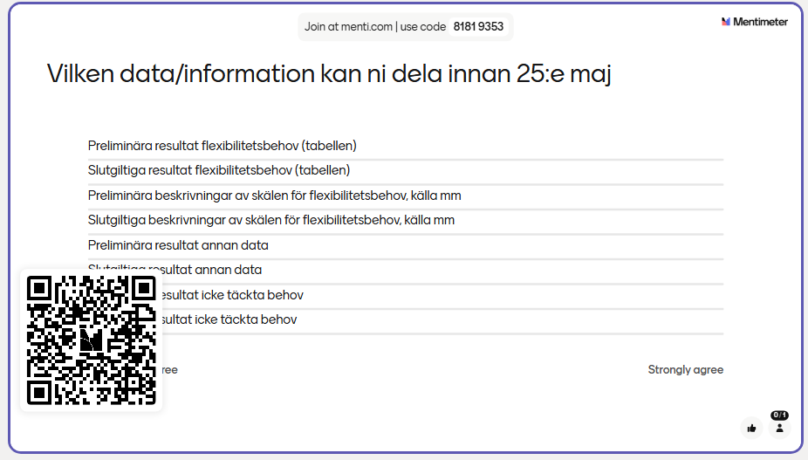

Slide 37
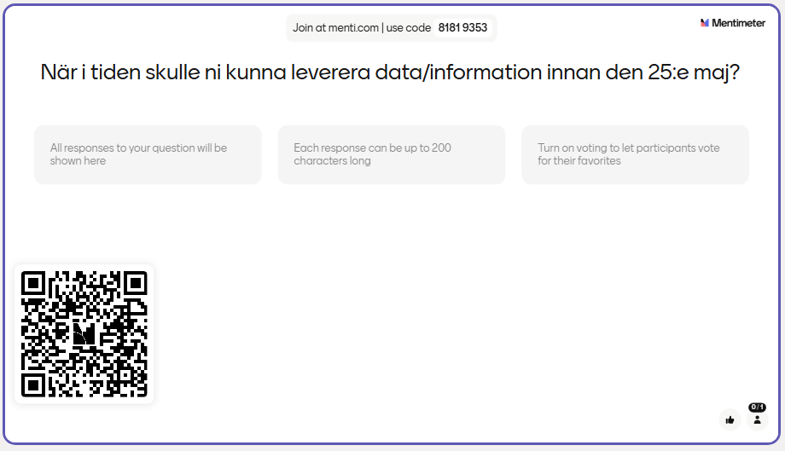

Slide 38
Övrigt
Notes:
Erik

Slide 39
Övriga frågor
Vilken information behövs från DSO till DSO och från TSO till DSO?
  Frågor som inkommit och övriga frågor

Slide 40
DSO:er behöver information om vilket nät Svk räknar på för 2030 och 2035, dvs Svk behöver leverera underlag från NDB-nätet till DSO.
MENTI: Vilken information behövs från DSO till DSOoch från TSO till DSO

Slide 41
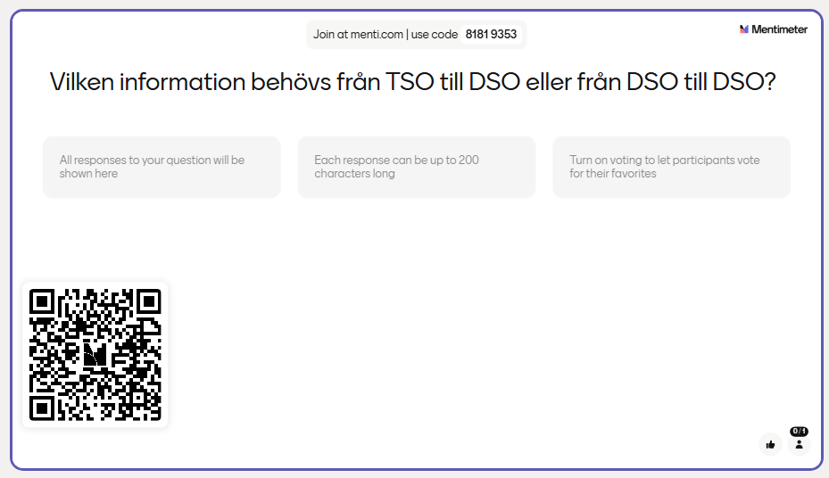

Slide 42
Frågor som inkommit
Hur kan vi som nätbolag få till oss vilka stöd- och balanstjänster som verkar i vårt nät? Idag finns väl inget bra sätt att hålla reda på det men påverkan av dessa tjänster kommer att växa och påverka flexbehovet. I värsta fall jobbar systemen emot varandra vilket kan bli kontraproduktivt.
Hur hanterar vi tillfällen då störningar eller underhåll i nätet ”stänger in” flex-/stöd-/balanstjänster genom onormalt kopplingsläge?
Är vi som nätbolag hindrade från att investera i andra lösningar än att bygga kraftfullare elnät eller finns det alternativ?
Vilka krav kommer att ställas på DSO för att kunna hantera flexbehov? Kopplat till ovanstående.

Slide 43
Nästa webbinar 3:e okt 13-15
Flexibilitetsbehov (FNA) ska redovisas - Energiföretagen Sverige
MENTI: Vilka övriga frågor vill ni ha svar på? Vill ni att vi bokar ett extra webbinar? Övriga kommentarer?

Slide 44
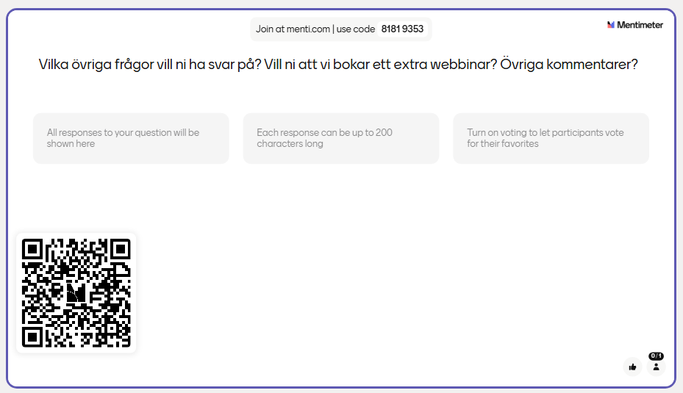

Slide 45
TACK FÖR IDAG
Presentationen och webbinariet läggs upp på hemsidan
Läs också: ACER och CEER vägledning nätutvecklingsplan 17:e juli (ACER)
Skicka in input till yvonne.ruwaida@vattenfall.com, Erik.lejerskog@energiforetagen.se
Hemsida med information och anmälan

